Slide 1

Izglītības nepārtrauktība
2026. gada 27. jūnijs
Situācijas izvērtējums un sākotnējie priekšlikumi turpmākai rīcībai
Izglītības un zinātnes ministrija

Slide 2
Izglītības nepārtrauktības un drošības nodrošināšanai apdraudējuma, krīzes un hibrīdapdraudējuma situācijās tvērums
Skaidrs pārvaldības un lēmumu pieņemšanas process un atbildības
Emocionālā
noturība
Gatavība kiberuzbrukumiem, dezinformācijai un citiem hibrīdapdraudējumiem
Visu izglītības iestāžu integrācija pašvaldību civilās aizsardzības sistēmā
Uzticama
komunikācija
Regulāras mācības un praktiski treniņi
Regulāra risku izvērtēšana un darbības nepārtrauktības plānošana
Vienotas izglītības kvalitātes prasības un atbilstošs resursu nodrošinājums
Civilās aizsardzības kompetenču attīstīšana visos izglītības līmeņos
Izglītojamo un personāla drošība
Mācību procesa nepārtrauktība un spēja pāriet uz dažādiem mācību modeļiem
Spēja noteiktā laikā pāriet no klātienes uz kombinētu, attālinātu vai alternatīvu mācību organizācijas modeli

Slide 3
Vīzija: vienota rīcība atkarībā no apdraudējuma līmeņa
Dzeltenais līmenis
Oranžais
līmenis
Sarkanais
līmenis
Paaugstināti riski:
kiberdraudi;
dezinformācija;
lokāli drošības incidenti.
Reģionāli apdraudējumi:
robežincidenti;
plaši kiberuzbrukumi;
infrastruktūras traucējumi.
Tiešs drošības apdraudējums.
Piemēram:
militārs apdraudējums;
plaša evakuācija;
ilgstoši energoapgādes traucējumi.
Pāreja uz kombinēto modeli. Praktiskās un klātienes mācības tiek pārceltas, prioritizētas vai organizētas mazākās grupās, daļa satura tiek nodrošināta attālināti. Gatavība operatīvi pāriet uz augstāku apdraudējuma līmeni.
Mācības notiek klātienē.
Pastiprināti drošības, t.sk. kiberdrošības un komunikācijas pasākumi.
Gatavība operatīvi pāriet uz augstāku apdraudējuma līmeni.
Pilnīga pāreja uz alternatīvu mācību organizāciju: attālināti, citās telpās, patvertnēs vai evakuācijas vietās.
Daļa mācību procesa var tikt pilnībā apturēta uz laiku.

Slide 4
SITUĀCIJAS IZVĒRTĒJUMS

Slide 5
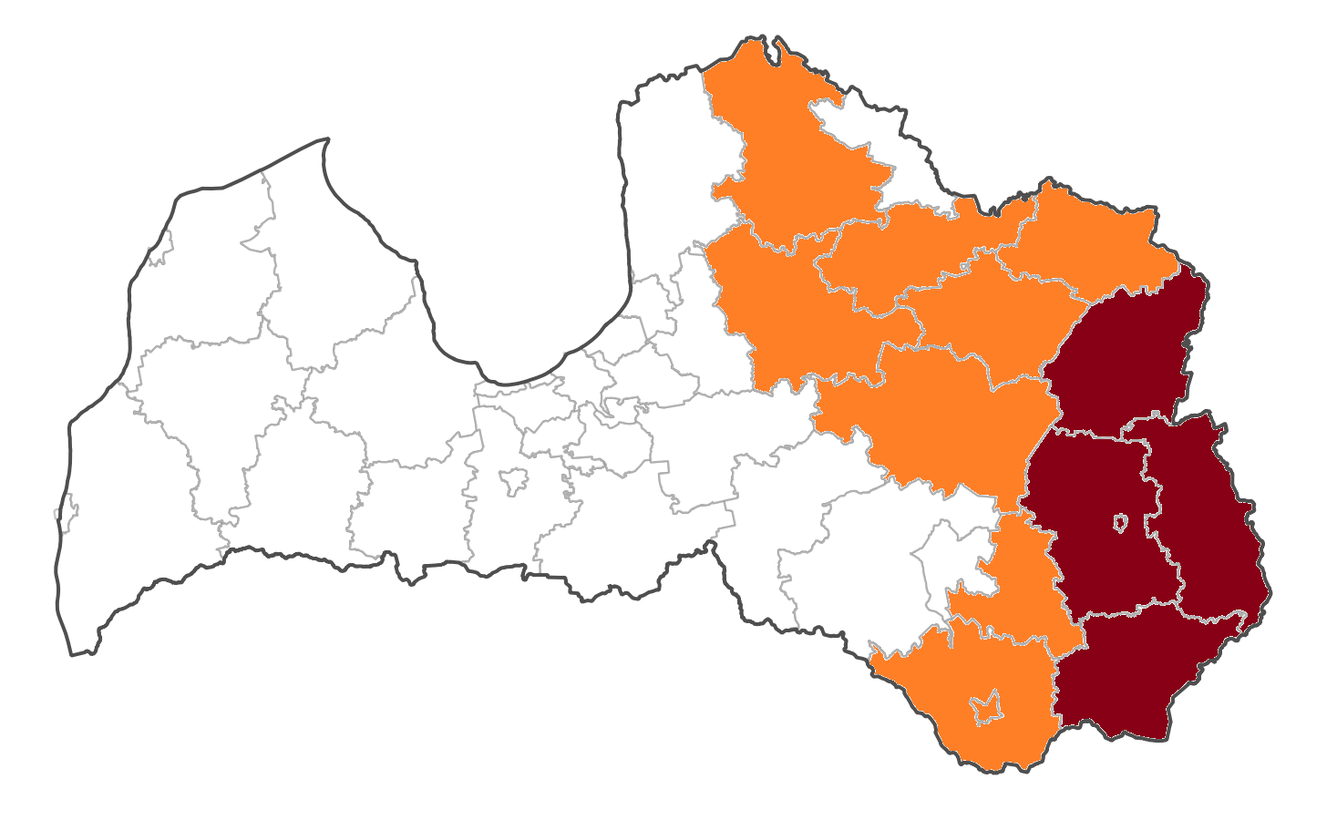
Ietekmēts mācību process no 7.-31. maijam:
Dati un skaitļi
14 pašvaldības
378 izglītības iestādes:
168 vispārējās izglītības iestādes
101 pirmskolas izglītības iestāde
14 bērnu un jauniešu centri
58 profesionālās ievirzes izglītības iestādes
15 profesionālās izglītības iestādes
22 augstākās izglītības iestādes
67658 izglītojamie (neskaitot augstākās izglītības iestādes):
17570 pirmsskolas izglītība
42819 1.-12. klase
7269 profesionālā izglītība
Traucēta valsts pārbaudes darbu norise:
19. maijā pārtraukts eksāmens latviešu valodā 9. klasei, 1278 skolēni 2. daļu veic papildtermiņā 9. jūnijā.
20. maijā traucēts fizikas eksāmens vidusskolai, 19. jūnijā papildtermiņam optimālā līmeņa eksāmenam pieteikti 17 skolēni, augstākā līmeņa – 5 skolēni.

Slide 6
Stratēģiskā līmenī
Galvenie izaicinājumi
Nav izglītības nepārtrauktības politikas;
Nav apdraudējuma līmeņu sistēmas izglītībai;
Nav valsts mēroga koordinācijas mehānisma.
Pašlaik Latvijā ir fragmentēts regulējums, kas veidots atšķirīgām situācijām, nav vienota regulējuma, kas:
definētu izglītības sistēmas darbību dažādu apdraudējumu laikā, t.sk. reģionālā un nacionālā līmenī;
noteiktu pāreju starp klātienes, kombinēto un attālināto mācību režīmiem;
noteiktu vienotas kvalitātes prasības krīzes situācijās;
integrētu visa veida izglītības iestādes pašvaldību civilās aizsardzības sistēmā;
paredzētu rīcību hibrīdapdraudējumu, kiberuzbrukumu gadījumos.
Pašvaldību līmenī
Būtiski atšķiras gatavības līmenis;
Civilās aizsardzības plānos izglītība bieži nav prioritāra funkcija.
Izglītības iestāžu līmenī
Nav vienotu krīzes plānu;
Nav vienotu kvalitātes kritēriju attālinātajām mācībām;
Atšķirīga digitālā gatavība.

Slide 7
Rīcības hronoloģija: no tūlītējas reakcijas līdz sistēmiskai vadībai
Grozījumi MK noteikumos "Noteikumi par valsts pārbaudes darbu norises laiku 2025./2026. mācību gadā", nosakot, ka papildu laiku CE norisei tiem izglītojamiem, kuriem ārkārtas apstākļu dēļ eksāmenu nevarēja kārtot noteiktajā laikā, nosaka izglītības un zinātnes ministrs, izdodot attiecīgu rīkojumu
Tūlītēja IZM saziņa ar ietekmētajām pašvaldībām par aktuālo situāciju un nepieciešamo atbalstu
Sāk darboties SOS WhatsApp grupa ar visām pašvaldību izglītības pārvaldēm
Tiešsaistes seminārs profesionālās izglītības iestādēm
Tiešsaistes seminārs izglītības iestāžu vadītājiem
Tiešsaistes seminārs nometņu organizētājiem
11.05.
15.05.
20.05.
26.05.
28.05.
18.06.
07.05.
13.05.
17.05.
21.05.
27.05.
09.06.
Pieejami rīcības algoritmi eksāmeniem iespējama gaisa telpas apdraudējuma gadījumā
Pašvaldību izglītības pārvalžu seminārs, tikšanās ar VUGD par rīcības algoritmiem
Sāk darboties augstskolu SOS WhatsApp grupa
Grozījumi MK noteikumos "Kārtība, kādā izglītojamie atbrīvojami no noteiktajiem valsts pārbaudījumiem", nosakot, ka izglītojamo no valsts pārbaudes darba atbrīvo ar izglītības un zinātnes ministra lēmumu, ja ārkārtas apstākļu dēļ valsts pārbaudes darba norise ir atcelta vai pārtraukta
Tiešsaistes seminars izglītības iestāžu vadītājiem
Saeima 1. lasījumā pieņem likumprojektu pakotni "Grozījumi Izglītības likumā", "Grozījumi Vispārējās izglītības likumā" un "Grozījums Profesionālās izglītības likumā", ar kuriem lemšana par mācību gada un mācību semestru sākuma un beigu laiku, kā arī valsts pārbaudes darbu norises laiku tiek nodota Izglītības un zinātnes ministram MK vietā

Slide 8
PRIEKŠLIKUMI TĀLĀKĀM DARBĪBĀM

Slide 9
Tālākās nepieciešamās darbības:
Normatīvais regulējums
DARBĪBA
ATBILDĪGAIS
TERMIŅŠ
Izstrādāt un iesniegt Valsts kancelejā grozījumus Izglītības likumā, paredzot uzdevumu Ministru kabinetam noteikt nosacījumus izglītības procesa nepārtrauktībai un sistēmas noturībai ārkārtējās situācijas vai izņēmuma stāvokļa gadījumā
Izstrādāt un iesniegt Valsts kancelejā Ministru kabineta noteikumus, kas nosaka kritērijus un kārtību kombinētu mācību organizēšanai un īstenošanai, tai skaitā izglītības programmā pieļaujamo kombinētu mācību īpatsvaru. Šajā noteikumu projektā paredzēts iekļaut sadaļu par mācību organizēšanu un īstenošanu dažādu krīžu gadījumos
Izstrādāt vadlīnijas/kārtību izglītības sistēmas noturības un nepārtrauktības ietvaram apdraudējumu, krīžu un hibrīdapdraudējumu situācijām
IZM
IZM
IZM
31.07.2026.
31.07.2026.
31.08.2026.
.

Slide 10
Tālākās nepieciešamās darbības:
Efektīva mācību procesa nodrošināšana
DARBĪBA
ATBILDĪGAIS
TERMIŅŠ
Izstrādāt obligāta izglītības iestādes darbības nepārtrauktības plāna paraugu (t. sk. rīcības algoritmu apdraudējuma gadījumā)
Sagatavot izglītības saturā iekļauto civilās aizsardzības kompetenču kartējumu katram izglītības posmam
Veikt izvērtējumu izglītības iestāžu gatavībai apdraudējuma apstākļos
Izstrādāt vadlīnijas attālināta/kombinēta mācību procesa organizēšanai, nosakot arī minimālo satura apjomu un vērtēšanu
Nodrošināt atbalsta materiālus un komunikāciju izglītības saturā iekļauto civilās aizsardzības kompetenču attīstībai izglītojamiem
IZM, VIAA
VIAA
Izglītības iestādes sadarbībā ar dibinātāju
IZM
VIAA, sadarbībā ar AiM un IeM
15.08.2026.
15.08.2026.
31.08.2026.
01.09.2026.
nepārtraukti

Slide 11
Tālākās nepieciešamās darbības:
Efektīva mācību procesa nodrošināšana
(profesionālās izglītības iestādes)
DARBĪBA
ATBILDĪGAIS
TERMIŅŠ
Izstrādāt vadlīnijas mācību procesa organizēšanai, nosakot minimālo satura apjomu un vērtēšanu, t.sk. ko var turpināt, pārcelt, koncentrēt blokos un ko krīzes gadījumā īslaicīgi aptur
Apzināt profesionālās izglītības sistēmas faktisko gatavību (ne tikai digitālo pieejamību, bet arī praktisko mācību, prakses, personāla un infrastruktūras noturību)
Veikt profesionālās izglītības programmu un kvalifikāciju kartēšanu pēc to īslaicīgas attālinātas vai kombinētas īstenošanas iespējām
31.12.2026.
31.12.2026.
31.12.2026.
IZM sadarbībā ar NEP
PII sadarbībā ar dibinātāju
VIAA, IZM

Slide 12
Krīžu pārvaldības sagatavotības un sabiedrības noturības veicināšana
DARBĪBA
FINANSĒJUMS
Integrēt visas izglītības iestādes pašvaldību civilās aizsardzības plānos, t. sk. pašvaldību krīzes vadības nodaļām skaidri nosakot, kāda būs izglītības iestāžu loma krīzes situācijā
Izglītības iestāžu darbinieku mācības rīcībai dažādu krīžu gadījumos
Pašvaldību izglītības pārvalžu speciālistu mācības
Izglītības iestāžu vadības komandu (krīzes komandas) mācības sadarbībā ar atbildīgajiem dienestiem
Informatīvi pasākumi vecākiem
Iespējams esošā budžeta ietvaros
Daļēji iespējams vispārējā izglītībā esošā budžeta ietvaros
Nodrošina pašvaldības
Daļēji iespējams vispārējā izglītībā esošā budžeta ietvaros
Daļēji iespējams esošā budžeta ietvaros

Slide 13
Resursu nodrošinājums izglītības procesa noturībai
DARBĪBA
FINANSĒJUMS
VISPĀRĒJĀ UN PROFESIONĀLĀ IZGLĪTĪBA
Nodrošināt pietiekamu valsts finansējumu analogo mācību līdzekļu iegādei un digitālo platformu abonēšanai
Pilnveidot digitālo mācību saturu minimālā apjomā būtiskākajos mācību priekšmetos, ar iespēju to izmantot bez interneta risinājuma
Pilnveidot valsts digitālo sistēmu (īpaši - eksaminācijai) noturību pret ārējiem apdraudējumiem, izmantojot elastīgus piedāvājumus un diversificējot serveru pieejamību Eiropas valstīs.
PROFESIONĀLĀS IEVIRZES IZGLĪTĪBA
Nodrošināt pedagogus ar nepieciešamajām tehnoloģijām (datoriem, kamerām, programmām) attālinātai vadīšanai
Nepieciešams papildu finansējums
Nepieciešams papildu finansējums
Nepieciešams papildu finansējums
Daļēji iespējams esošā budžeta ietvaros

Slide 14
Resursu nodrošinājums izglītības procesa noturībai
DARBĪBA
FINANSĒJUMS
TERMIŅŠ
AUGSTĀKĀ IZGLĪTĪBA
Plāns intelektuālā īpašuma glabāšanai ārvalstīs
Stiprināt nacionālo izglītības reģistru un studiju datu noturību, paredzot drošu, ģeogrāfiski nodalītu infrastruktūru un rezerves kopijas uzticamos rietumu datu centros
Stiprināt drošu un augstas kapacitātes datu pārraidi visam augstākās izglītības un pētniecības sektoram
Nepieciešams papildu finansējums
Esošā finansējuma ietvaros
Esošā finansējuma ietvaros
2027. gads
2029. gads
2029. gads

Slide 15
Nepieciešamā sadarbība
Kopīgu risinājumu noteikšana valsts pārvaldē un precīzas un drošticamas informācijas sniegšana:
VUGD un NBS izšķirošā loma (piemēram, informācijas sniegšana, mācības, padomi)
Citas valsts pārvaldes iestādes (piemēram, Satiksmes ministrija attiecībā uz transporta nodrošināšanu izglītojamiem un pedagogiem)
Valsts pārvaldes komunikācijas nozares ekspertu tīkls (piemēram, dezinformācijas mazināšana)
Sadarbība ar nozari – aktuālā informācija,
labās prakses apmaiņa, atbildes uz jautājumiem u.c.:
Pašvaldības un to izglītības pārvaldes
Izglītības iestāžu dibinātāji
Izglītības iestāžu vadība
Pedagogi
Vecāki
Sociālie partneri un nevaldības organizācijas

Slide 16
PALDIES

